Slide 1

Python语言程序设计
北京理工大学 嵩天

Slide 2
第3章 基本数据类型

Slide 3

数字类型

Slide 4

数字类型
Python语言包括三种数字类型
整数类型
浮点数类型
复数类型

Slide 5

整数类型
■ 与数学中的整数概念一致，没有取值范围限制
[-∞,∞],实际取值范围受限于计算机内存。
■ pow(x, y)函数：计算x^{y}
■ 打开IDLE
■ 程序1：pow(2,10) , pow(2,15)
■ 程序2：pow(2, 1000)
■ 程序3：pow(2, pow(2,15))

Slide 6
整数类型
■ 示例
■ 1010, 99, -217
■ 0x9a, -0X89 (0x, 0X开头表示16进制数)
■ 0b010, -0B101 (0b, 0B开头表示2进制数)
■ 0o123, -0O456 (0o, 0O开头表示8进制数)

Slide 7

浮点数类型
■ 带有小数点及小数的数字
■ Python语言中浮点数的数值范围存在限
制，小数精度也存在限制。这种限制与在不
同计算机系统有关

Slide 8
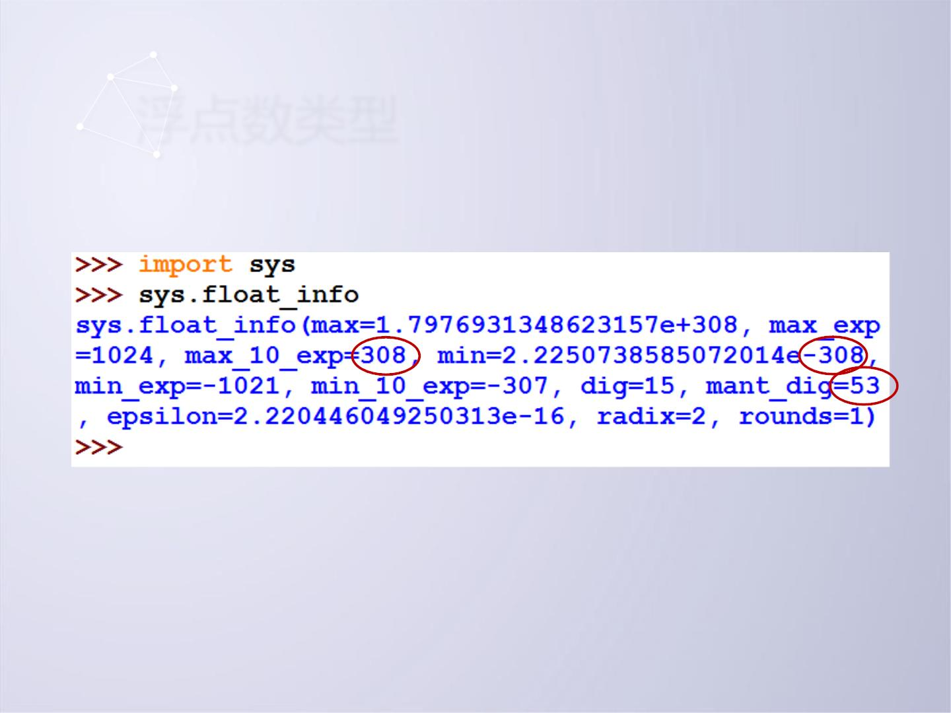
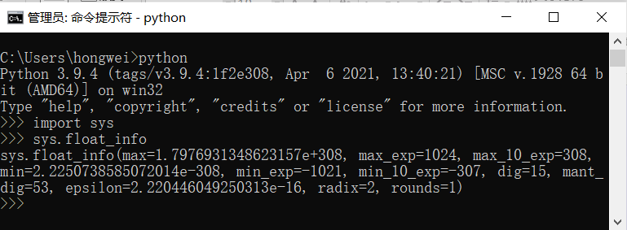
浮点数类型
取值范围[-2.225*10³⁰⁸,1.797*10³⁰⁸]
运算精度2.220*10⁻¹⁶
采用整数而不直接采用浮点数可以获得更高运算精度
Import decimal

Slide 9
浮点数类型
■ 示例
■ 0.0, -77., -2.17
■ 96e4, 4.3e-3, 9.6E5 （科学计数法）
■ 科学计数法使用字母“e”或者“E”作为幂
的符号，以10为基数。科学计数法含义如下：
<a>e<b> = a * 10^{b}

Slide 10

复数类型
■ 与数学中的复数概念一致, z = a + bj， a是实
数部分，b是虚数部分，a和b都是浮点类型，虚数
部分用j或者J标识
■ 示例：
12.3+4j, -5.6+7j

Slide 11
复数类型
■ z = 1.23e-4+5.6e+89j（实部和虚部是什么？）
■ 对 于 复 数 z， 可 以 用 z.real获 得 实 数 部 分 ，
z.imag获得虚数部分
■ z.real = 0.000123 z.imag = 5.6e+89

Slide 12
数字类型的操作

Slide 13

内置的数值运算操作符
■ 三种类型存在一种逐渐“扩展”的关系：
整数 -> 浮点数 -> 复数
（整数是浮点数特例，浮点数是复数特例）
■ 不同数字类型之间可以进行混合运算，运算后生
成结果为最宽类型
■ 123 + 4.0 = 127.0 (整数 + 浮点数 = 浮点数)

Slide 14

内置的数值运算操作符
操作符
x + y
x - y
x * y
x / y
x // y
x % y
-x
描述
x与y之和
x与y之差
x与y之积
x与y之商
x与y之整数商，即：不大于x与y之商的最大整数
x与y之商的余数，也称为模运算
x的负值，即：x*(-1)
+x
x本身
x**y
x的y次幂，即：x^{y}

Slide 15
内置的数值运算操作符
数字类型之间相互运算所生成的结果是“更宽”的类
型，基本规则是：
整数之间运算，如果数学意义上的结果是小数，结
果是浮点数；
整数之间运算，如果数学意义上的结果是整数，结
果是整数；
整数和浮点数混合运算，输出结果是浮点数；
整数或浮点数与复数运算，输出结果是复数。

Slide 16

内置的数值运算函数
Python解释器提供了一些内置函数，在这些内置函
数之中，有6个函数与数值运算相关
函数
描述
abs(x)
x的绝对值
divmod(x, y)
pow(x, y[, z])
round(x[, ndigits])
max(x , x , …, x )
(x//y, x%y)，输出为二元组形式（也称为元组类型）
(x**y)%z，[..]表示该参数可以省略，即：pow(x,y)，它与x**y相同
对x四舍五入，保留ndigits位小数。round(x)返回四舍五入的整数值
x , x , …, x 的最大值，n没有限定
1
2
n
1
2
n
min(x , x , …, x )
x , x , …, x 的最小值，n没有限定
1 2 n
1
2
n

Slide 17
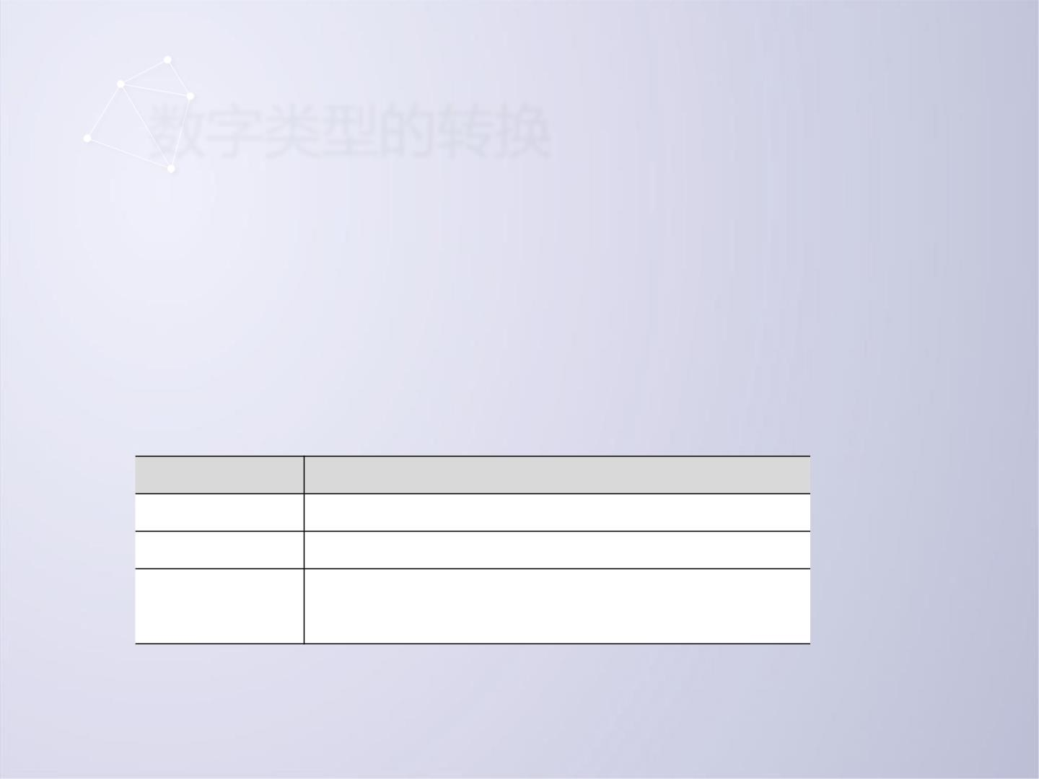
数字类型的转换
数值运算操作符可以隐式地转换输出结果的数字类型
例如，两个整数采用运算符“/”的除法将可能输出浮点数结果。
此外，通过内置的数字类型转换函数可以显式地在数字类型之间进
行转换
函数
int(x)
描述
将x转换为整数，x可以是浮点数或字符串
将x转换为浮点数，x可以是整数或字符串
float(x)
complex(re[, im])
生成一个复数，实部为re，虚部为im，re可以是整数、浮点数或字符串，im可
以是整数或浮点数但不能为字符串

Slide 18

数字类型的转换
■ 三种类型可以相互转换
函数：int(), float(), complex()
■ 示例：
■ int(4.5) = 4 （直接去掉小数部分，截断）
int(“123”)=123
■ float(4) = 4.0 （增加小数部分）
■ complex(4) = 4 + 0J

Slide 19
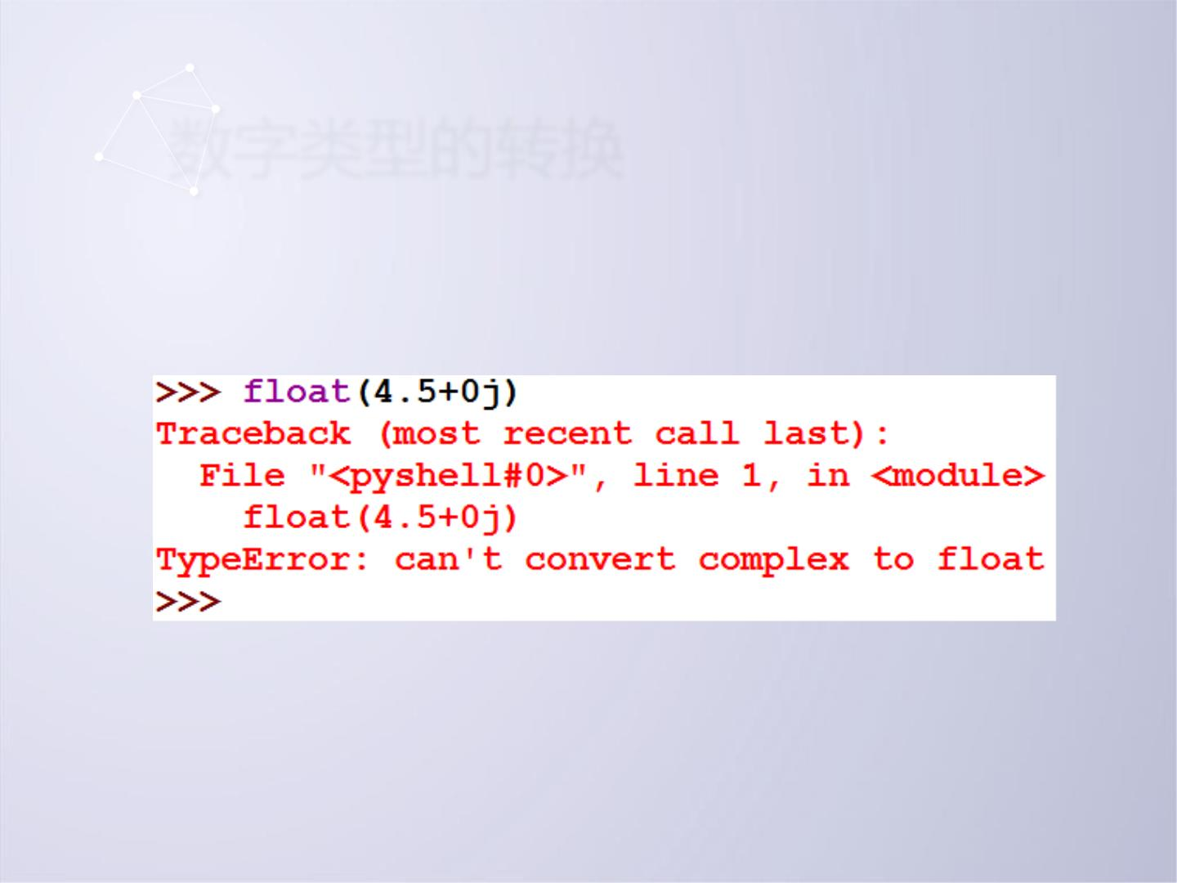
数字类型的转换
■ 示例：complex(4.5) = 4.5 + 0J

Slide 20
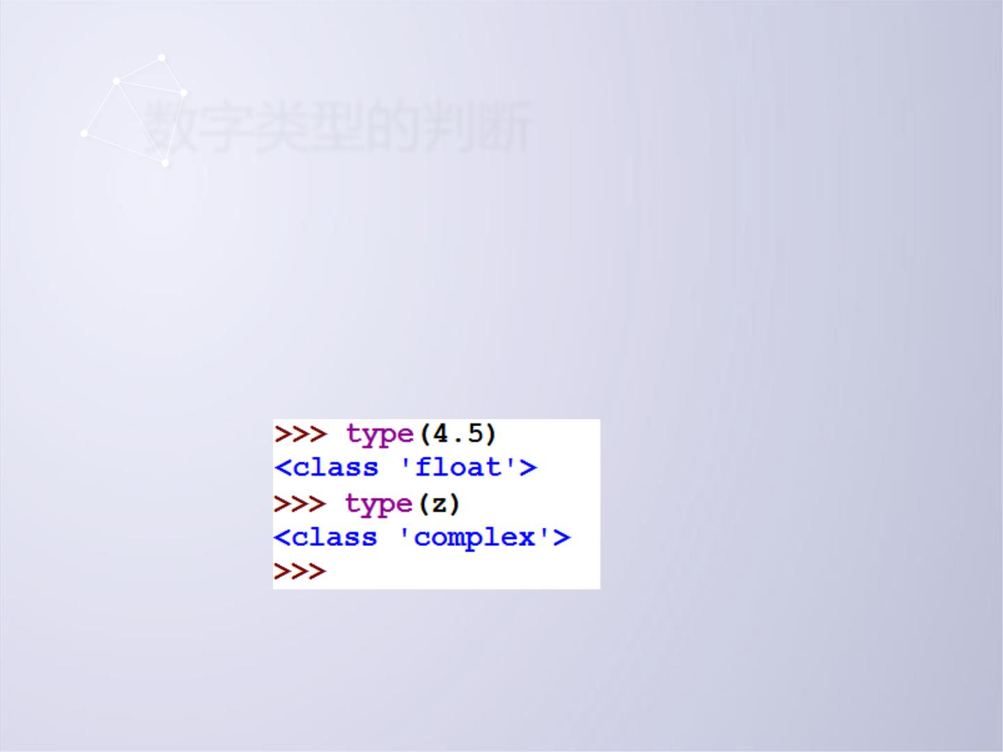
数字类型的判断
■ 函数：type(x)，返回x的类型，适用于所有类型
的判断
■ 示例：
■ 在python解释器内部，所有数据类型都采用面向对象方式实现，封装为一个类。

Slide 21
math库的使用

Slide 22

math库概述
■ math库是Python提供的内置数学类函数库
■ math库不支持复数类型
■ math库一共提供了4个数学常数和44个函数。
44个函数共分为4类，包括：16个数值表示函数、8个
幂对数函数、16个三角对数函数和4个高等特殊函数

Slide 23

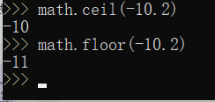
math库概述
首先使用保留字import引用该库
• 第一种：import math
对math库中函数采用math.<b>()形式使用
>>>import math
>>>math.ceil(10.2)
11
• 第二种，from math import <函数名>
对math库中函数可以直接采用<函数名>()形式使用
>>>from math import floor
>>>floor(10.2)
10

Slide 24
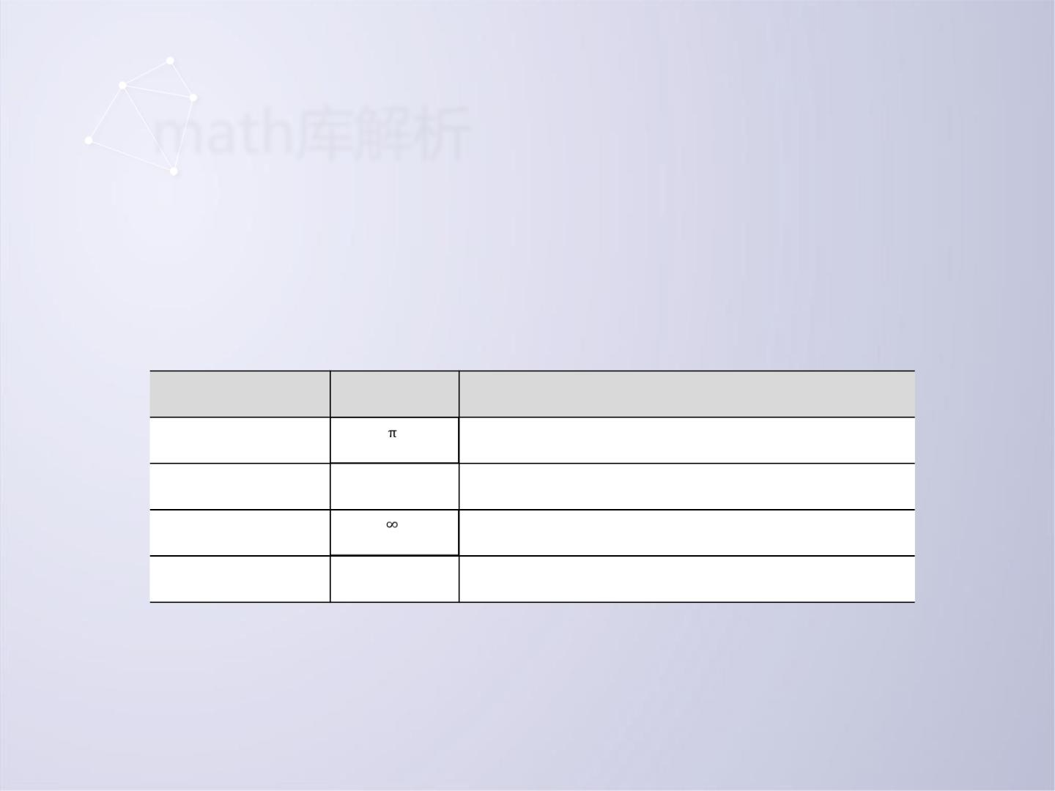
math库解析
■ math库包括4个数学常数
常数
math.pi
math.e
数学表示
描述
圆周率，值为3.141592653589793
e
自然对数，值为2.718281828459045
正无穷大，负无穷大为-math.inf
math.inf
math.nan
非浮点数标记，NaN（Not a Number）

Slide 25
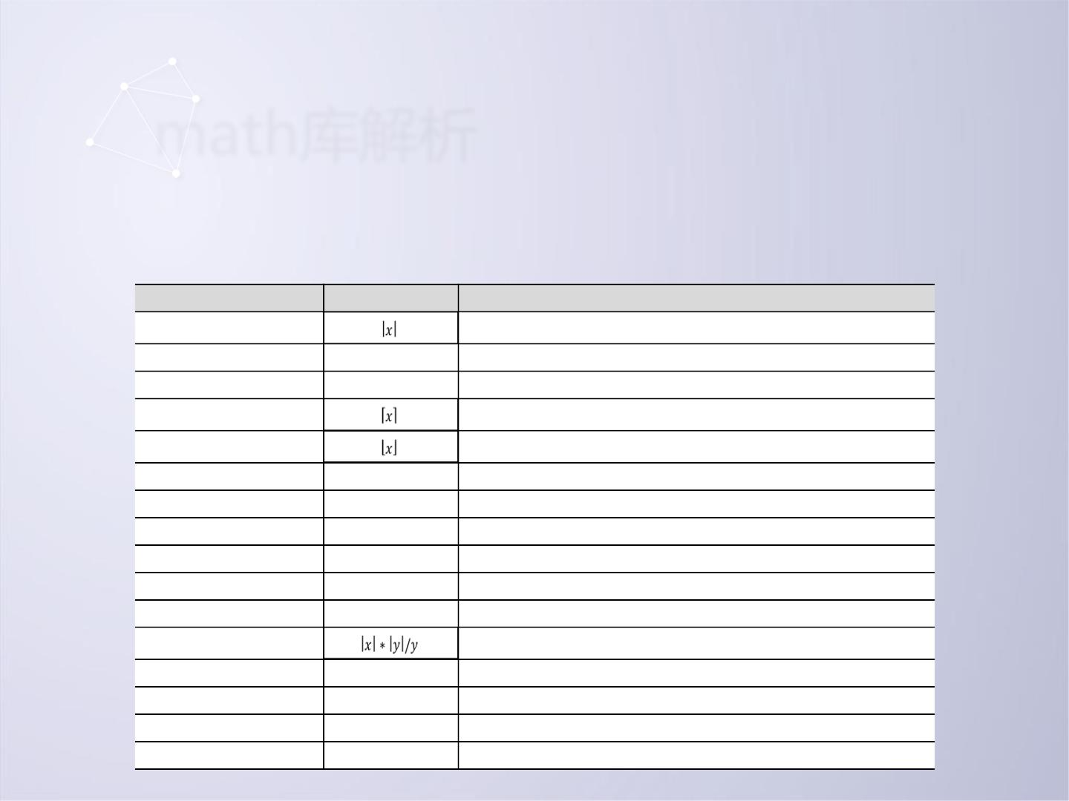
math库解析
■ math库包括16个数值表示函数
函数
数学表示
描述
math.fabs(x)
返回x的绝对值
math.fmod(x, y)
math.fsum([x,y,…])
math.ceil(x)
x % y
返回x与y的模
x+y+…
浮点数精确求和
向上取整，返回不小于x的最小整数
向下取证，返回不大于x的最大整数
math.floor(x)
math.factorial(x)
math.gcd(a, b)
math.frepx(x)
x!
返回x的阶乘，如果x是小数或负数，返回ValueError
返回a与b的最大公约数
x = m * 2e
x * 2^{i}
返回(m, e)，当x=0，返回(0.0, 0)
返回x * 2^{i}运算值，math.frepx(x)函数的反运算
返回x的小数和整数部分
math.ldexp(x, i)
math.modf(x)
math.trunc(x)
返回x的整数部分
math.copysign(x, y)
用数值y的正负号替换数值x的正负号
math.isclose(a,b)
math.isfinite(x)
math.isinf(x)
比较a和b的相似性，返回True或False
当x为无穷大，返回True；否则，返回False
当x为正数或负数无穷大，返回True；否则，返回False
当x是NaN，返回True；否则，返回False
math.isnan(x)

Slide 26
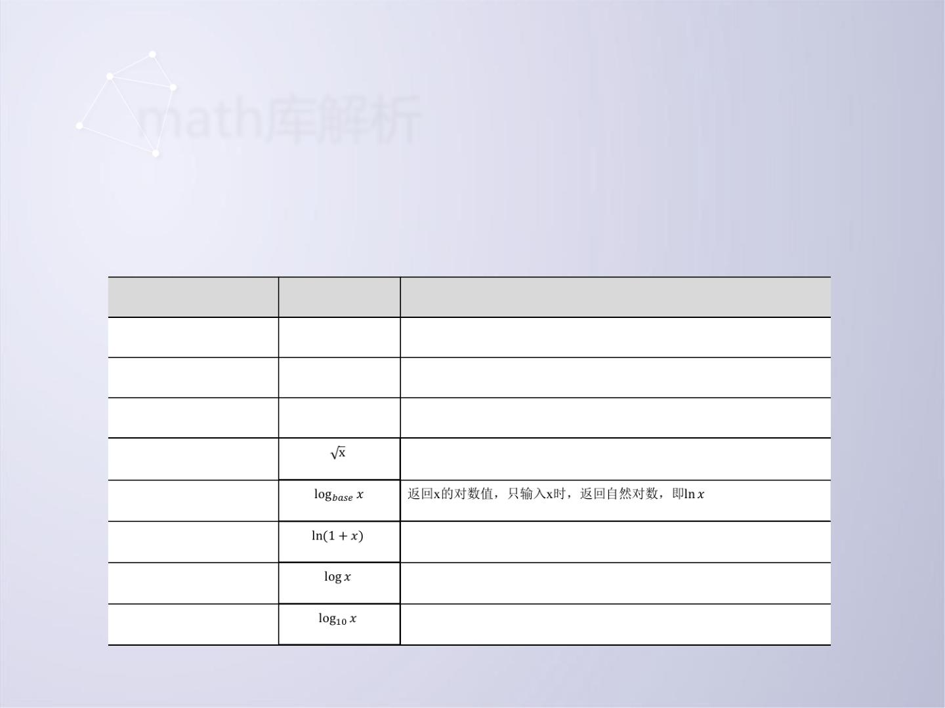
math库解析
■ math库中包括8个幂对数函数
函数
数学表示
描述
math.pow(x,y)
math.exp(x)
math.expml(x)
math.sqrt(x)
x^{y}
e^{x}
返回x的y次幂
返回e的x次幂，e是自然对数
返回e的x次幂减1
返回x的平方根
e^{x}-1
math.log(x[,base])
math.log1p(x)
math.log2(x)
返回1+x的自然对数值
返回x的2对数值
math.log10(x)
返回x的10对数值

Slide 27
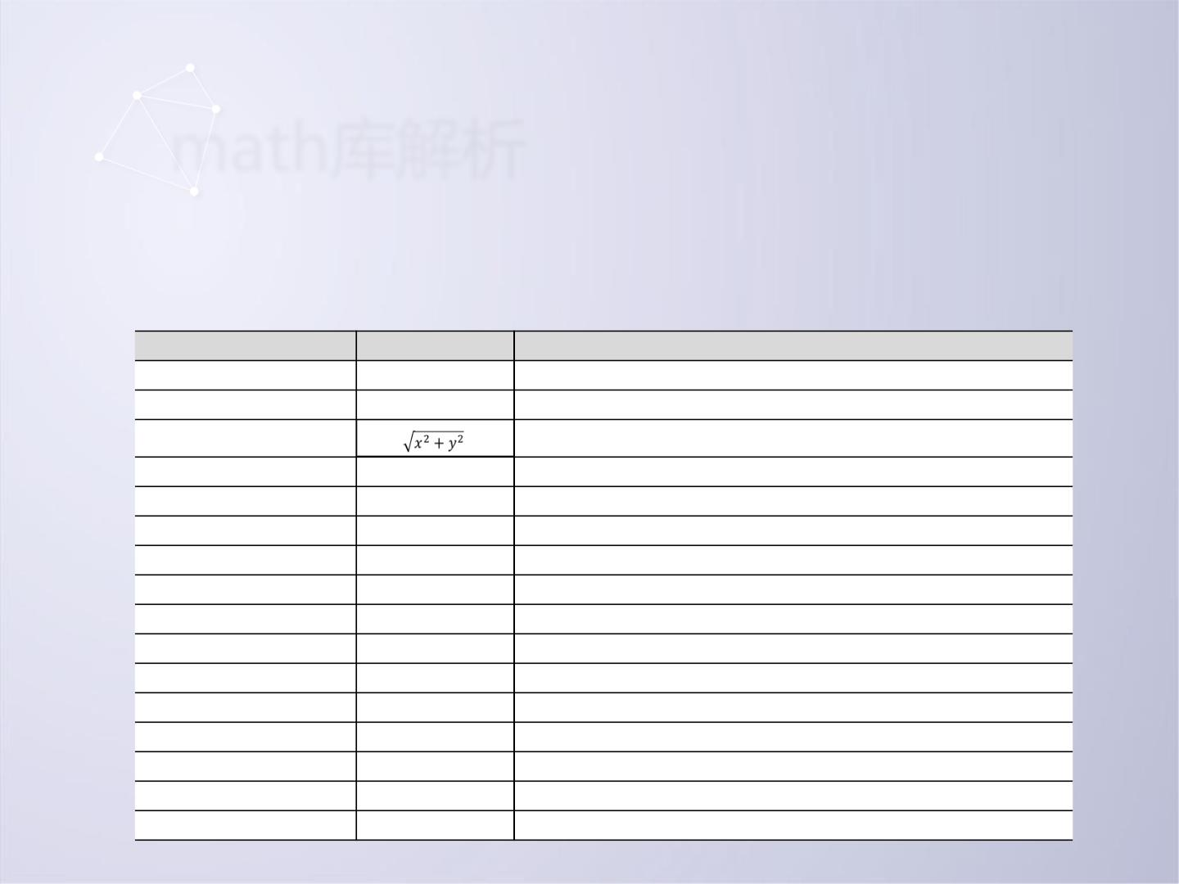
math库解析
■ math库包括六个“三角双曲函数
函数
数学表示
描述
math.degree(x)
math.radians(x)
math.hypot(x,y)
角度x的弧度值转角度值
角度x的角度值转弧度值
返回(x,y)坐标到原点(0,0)的距离
math.sin(x)
math.cos(x)
sin x
cos x
返回x的正弦函数值，x是弧度值
返回x的余弦函数值，x是弧度值
返回x的正切函数值，x是弧度值
返回x的反正弦函数值，x是弧度值
返回x的反余弦函数值，x是弧度值
返回x的反正切函数值，x是弧度值
math.tan(x)
tan x
math.asin(x)
math.acos(x)
math.atan(x)
math.atan2(y,x)
math.sinh(x)
math.cosh(x)
math.tanh(x)
math.asinh(x)
math.acosh(x)
math.atanh(x)
arcsin x
arccos x
arctan x
arctan y/x
sinh x
返回y/x的反正切函数值，x是弧度值
返回x的双曲正弦函数值
cosh x
返回x的双曲余弦函数值
tanh x
返回x的双曲正切函数值
arcsinh x
arccosh x
arctanh x
返回x的反双曲正弦函数值
返回x的反双曲余弦函数值
返回x的反双曲正切函数值

Slide 28
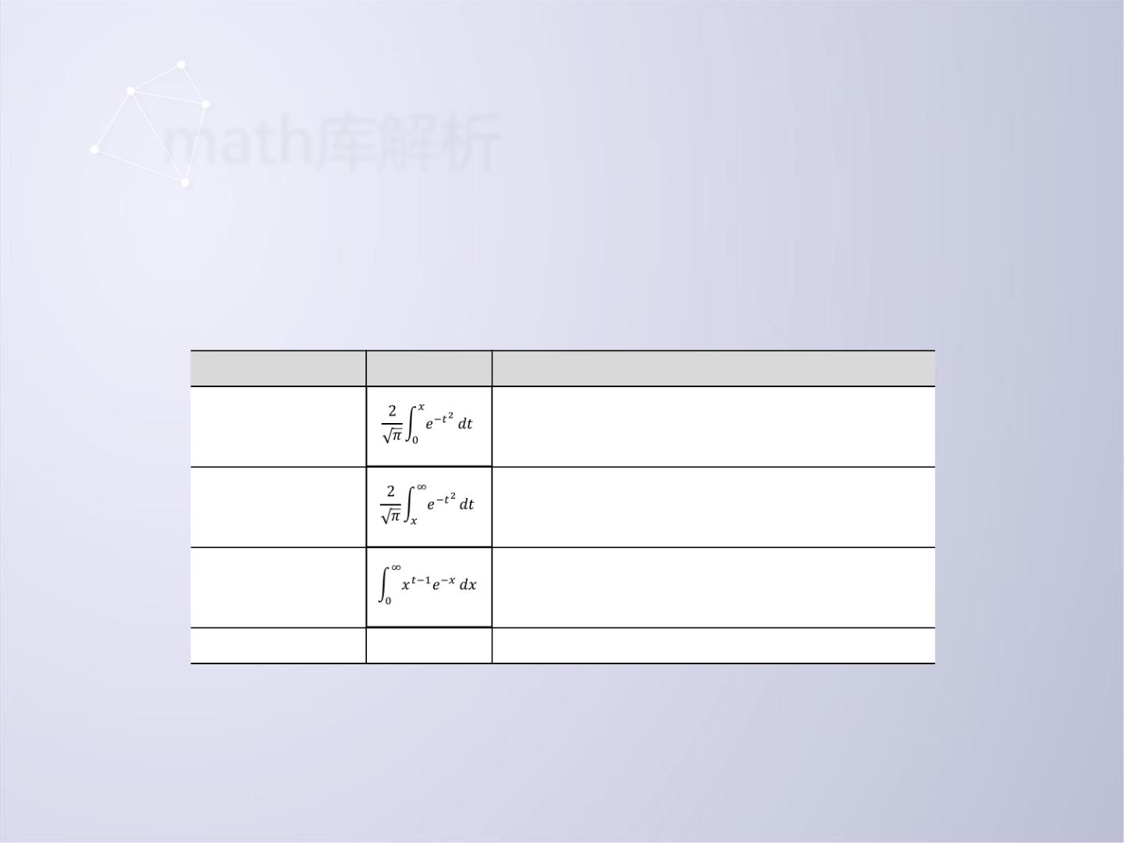
math库解析
■ math库包括4个高等特殊函数
函数
数学表示
描述
math.erf(x)
高斯误差函数，应用于概率论、统计学等领域
math.erfc(x)
math.gamma(x)
math.lgamma(x)
余补高斯误差函数，math.erfc(x)=1 - math.erf(x)
伽玛（Gamma）函数，也叫欧拉第二积分函数
伽玛函数的自然对数
ln(gamma(x))

Slide 29
实例3: 天天向上的力量

Slide 30

实例代码3.1: 天天向上
一年365天，以第1天的能力值为基数，记为
1.0，当好好学习时能力值相比前一天提高1‰
，当没有学习时由于遗忘等原因能力值相比前
一天下降1‰。每天努力和每天放任，一年下
来的能力值相差多少呢？

Slide 31

实例代码3.1: 天天向上
实例代 e3.1DayDayUp365.py
码3.1
1 #e3.1DayDayUp365.py
2 import math
3 dayup = math.pow((1.0 + 0.001), 365) # 提高0.001
4 daydown = math.pow((1.0 - 0.001), 365) # 放任0.001
5 print("向上: {:.2f}, 向下: {:.2f}.".format(dayup, daydown))
■ 运行结果如下，每天努力1‰，一年下来将提高
44%，好像不多？请继续分析。

Slide 32

实例代码3.2: 天天向上
一年365天，如果好好学习时能力值相比前一
天提高5‰，当放任时相比前一天下降5‰。
效果相差多少呢？

Slide 33

实例代码3.2: 天天向上
实例代 e3.2DayDayUp365.py
码3.2
1
#e3.2DayDayUp365.py
2
import math
3
dayup = math.pow((1.0 + 0.005), 365) # 提高0.005
4
daydown = math.pow((1.0 - 0.005), 365) # 放任0.005
5
print(" 向 上 : {:.2f}, 向 下 : {:.2f}.".format(dayup,
daydown))
■ 运行结果如下，每天努力5‰，一年下来将提高6倍！这
不容小觑了吧？

Slide 34

实例代码3.3: 天天向上
一年365天，如果好好学习时能力值相比前一
天提高1%，当放任时相比前一天下降1%。效
果相差多少呢？

Slide 35

实例代码3.3: 天天向上
实例代 e3.3DayDayUp365.py
码3.3
#e3.3DayDayUp365.py
1
import math
2
dayfactor = 0.01
dayup = math.pow((1.0 + dayfactor), 365)
dayfactor
# 提 高
3
4
5
6
daydown = math.pow((1.0 - dayfactor), 365) # 放 任
dayfactor
print(" 向 上 : {:.2f}, 向 下 : {:.2f}.".format(dayup,
daydown))
■ 运行结果如下，每天努力1%，一年下来将提
高37倍。这个相当惊人吧！

Slide 36

实例代码3.4: 天天向上
一年365天，一周5个工作日，如果每个工作
日都很努力，可以提高1%，仅在周末放任一下
，能力值每天下降1%，效果如何呢？

Slide 37

实例代码3.4: 天天向上
实例代
e3.4DayDayUp365.py
码3.4
1 #e3.4DayDayUp365.py
2 dayup, dayfactor = 1.0, 0.01
3 for i in range(365):
4 if i % 7 in [6, 0]:#周六周日
5 dayup = dayup * (1 - dayfactor)
6 else:
7 dayup = dayup * (1 + dayfactor)
8 print("向上5天向下2天的力量: {:.2f}.".format(dayup))
■ 猜猜运行结果？每周努力5天，而不是每天，一
年下来，水平仅是初始的4.63倍！与每天坚持所
提高的37倍相去甚远

Slide 38

实例代码3.5: 天天向上
如果对实例代码3.4的结果感到意外，那自然会产
生如下问题：每周工作5天，休息2天，休息日水
平下降0.01，工作日要努力到什么程度一年后的水
平才与每天努力1%所取得的效果一样呢？

Slide 39

实例代码3.5: 天天向上
■ 如果每周连续努力5天，
实例
代码
3.5
e3.5DayDayUp365.py
休息2天，为了达到每天努
力1%所达到的的水平，则
就需要在工作日将提高的
程度达到约2%，即要努力
1倍才仅是为了休息2天。
■ 这就是天天向上的力量！
1 #e3.5DayDayUp365.py
2 def dayUP(df):
3 dayup = 0.01
4 for i in range(365):
5 if i % 7 in [6, 0]:
6 dayup = dayup * (1 -0.01)
7 else:
8 dayup = dayup * (1 + df)
9 return dayup
10 dayfacotr = 0.01
11 while (dayUP(dayfactor)<37.78):
12
dayfactor += 0.001
13 print("每天的努力参数是: {:.3f}.".format(dayfactor))

Slide 40
字符串类型及其操作

Slide 41

字符串类型
■ 字符串是用双引号""或者单引号''括起来的一
个或多个字符。
■ 字符串可以保存在变量中，也可以单独存在。
■ 可以用type()函数测试一个字符串的类型

Slide 42
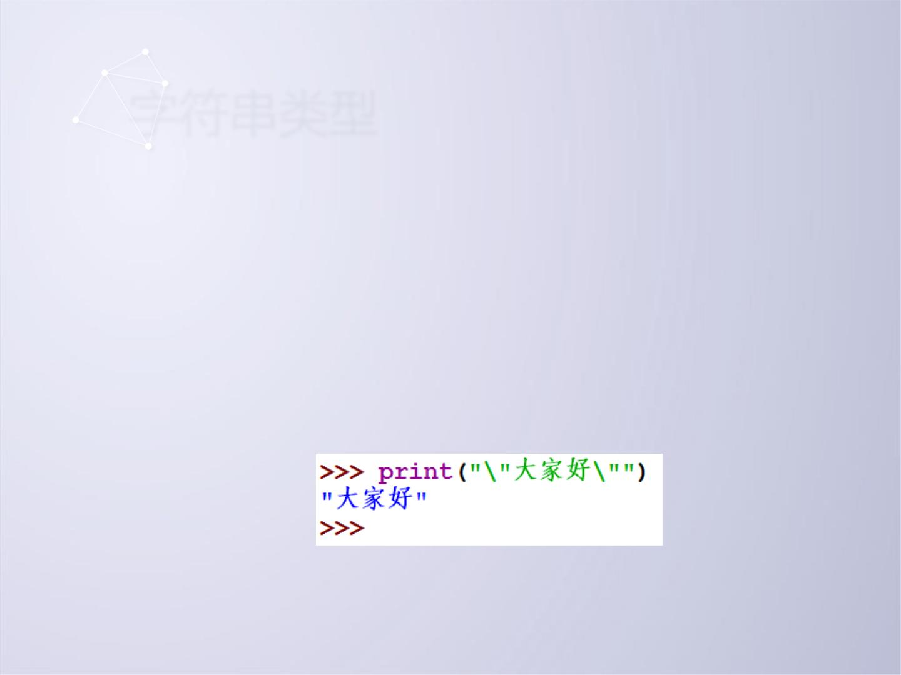

字符串类型
■ Python语言转义符： \
转义字符‌是编程中用于表示那些在字符串中具有特殊含义的字符的一种方式。通过在字符前加上反斜杠（\），可以指示编译器该字符应该被视为普通字符，而不是其通常的特殊含义。
■ 输出带有引号的字符串，可以使用转义符
使用 \\ 输出带有转移符的字符串

Slide 43

字符串类型
■ 字符串是一个字符序列：字符串最左端位置标记
为0，依次增加。字符串中的编号叫做“索引”
H e l l o
J o h n
0 1 2 3 4 5 6 7 8 9

Slide 44
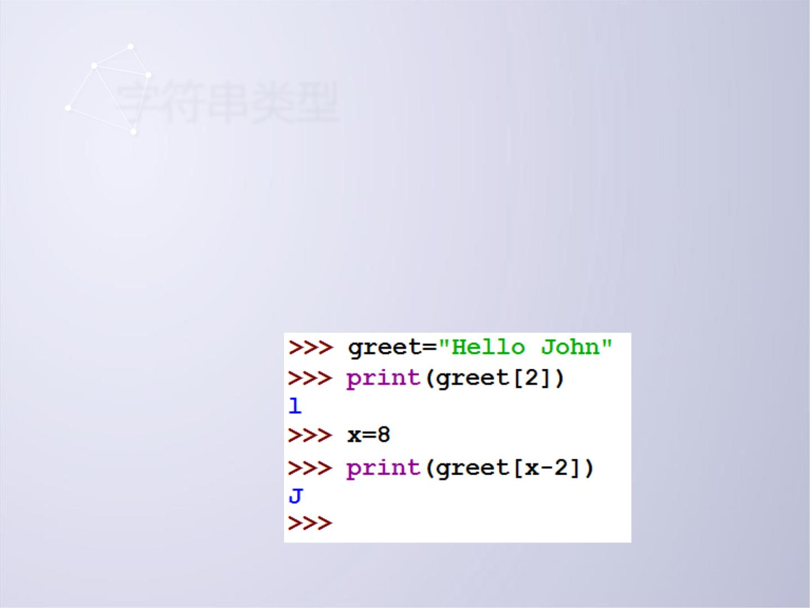
字符串类型
■ 单个索引辅助访问字符串中的特定位置
格式为<string>[<索引>]

Slide 45
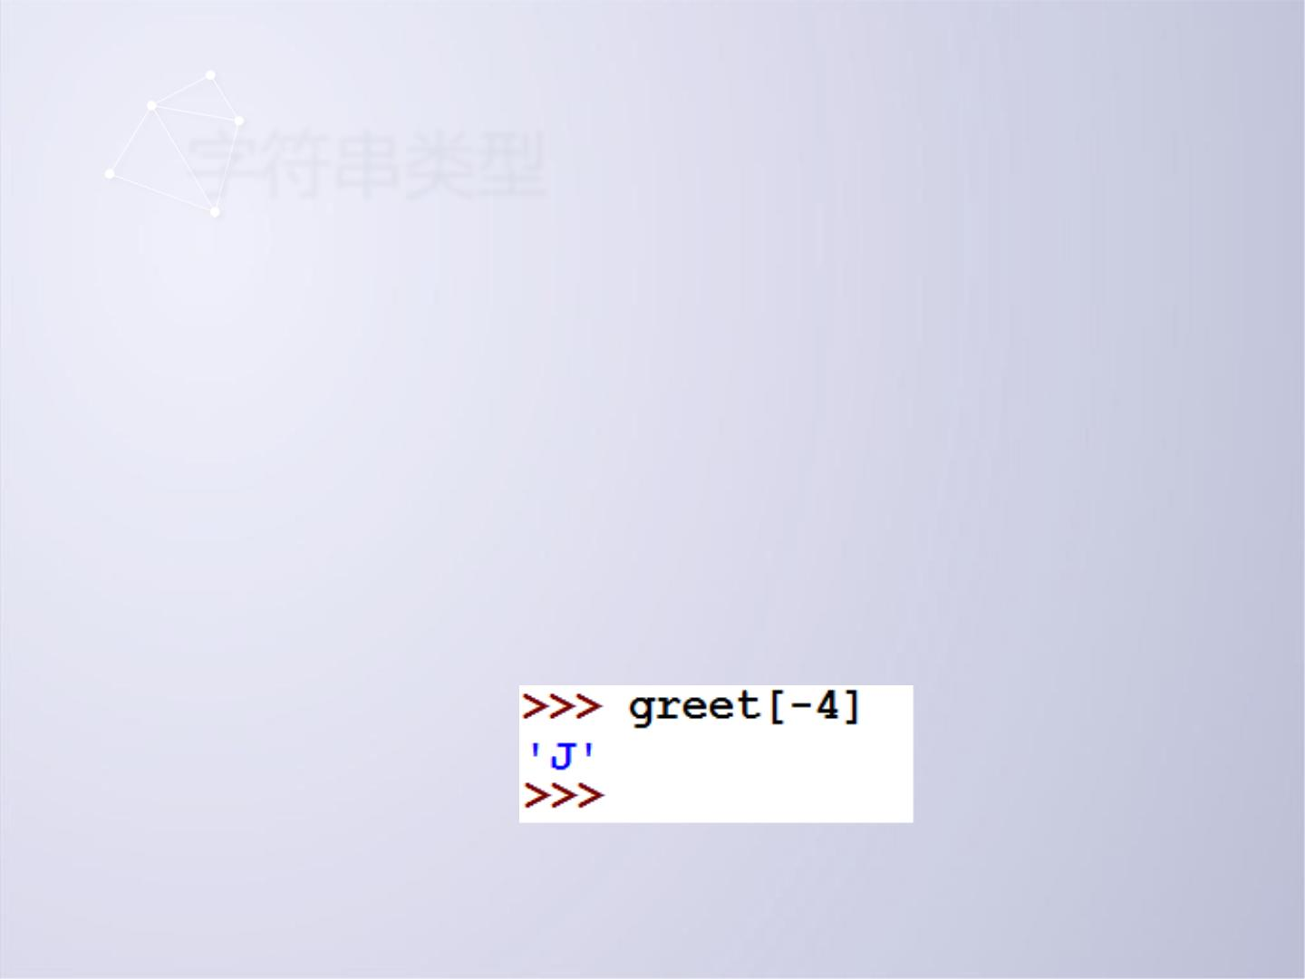
字符串类型
■ Python中字符串索引从0开始，一个长度为L的
字符串最后一个字符的位置是L-1
■ Python同时允许使用负数从字符串右边末尾向
左边进行反向索引，最右侧索引值是-1

Slide 46
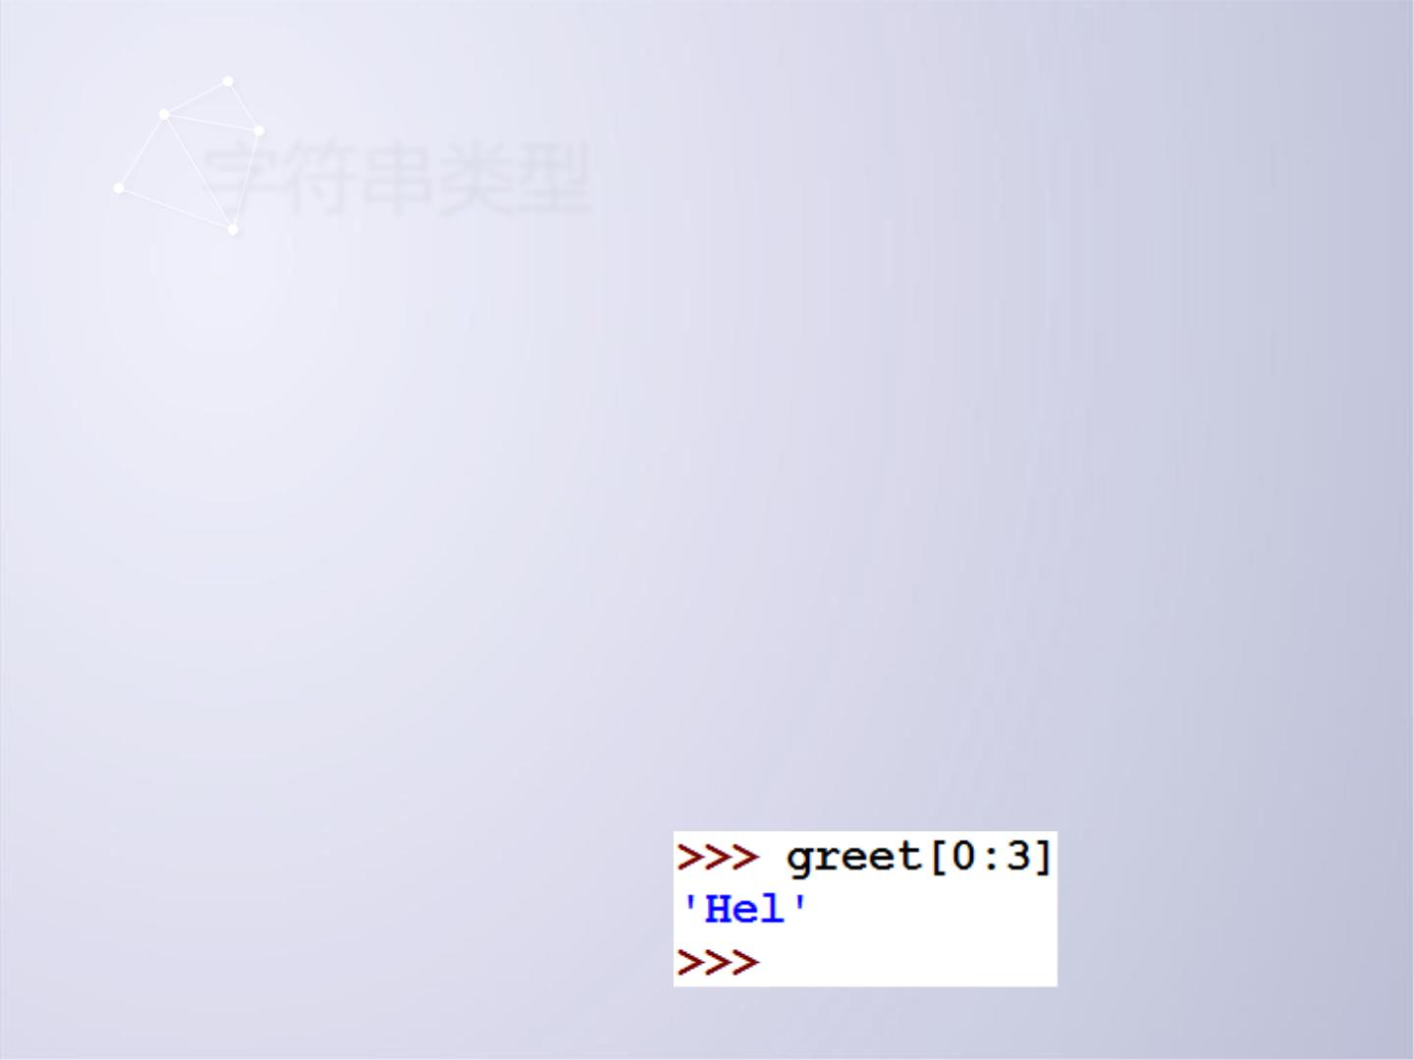
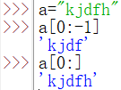
字符串类型
■ 可以通过两个索引值确定一个位置范围，返回这
个范围的子串
格式： <string>[<start>:<end>]
■ start和end都是整数型数值，这个子序列从索引
start开始直到索引end结束，但不包括end位置。

Slide 47

字符串类型
■ 字符串之间可以通过+或*进行连接
加法操作(+)将两个字符串连接成为一个新的
字符串
乘法操作(*)生成一个由其本身字符串重复连接
而成的字符串

Slide 48
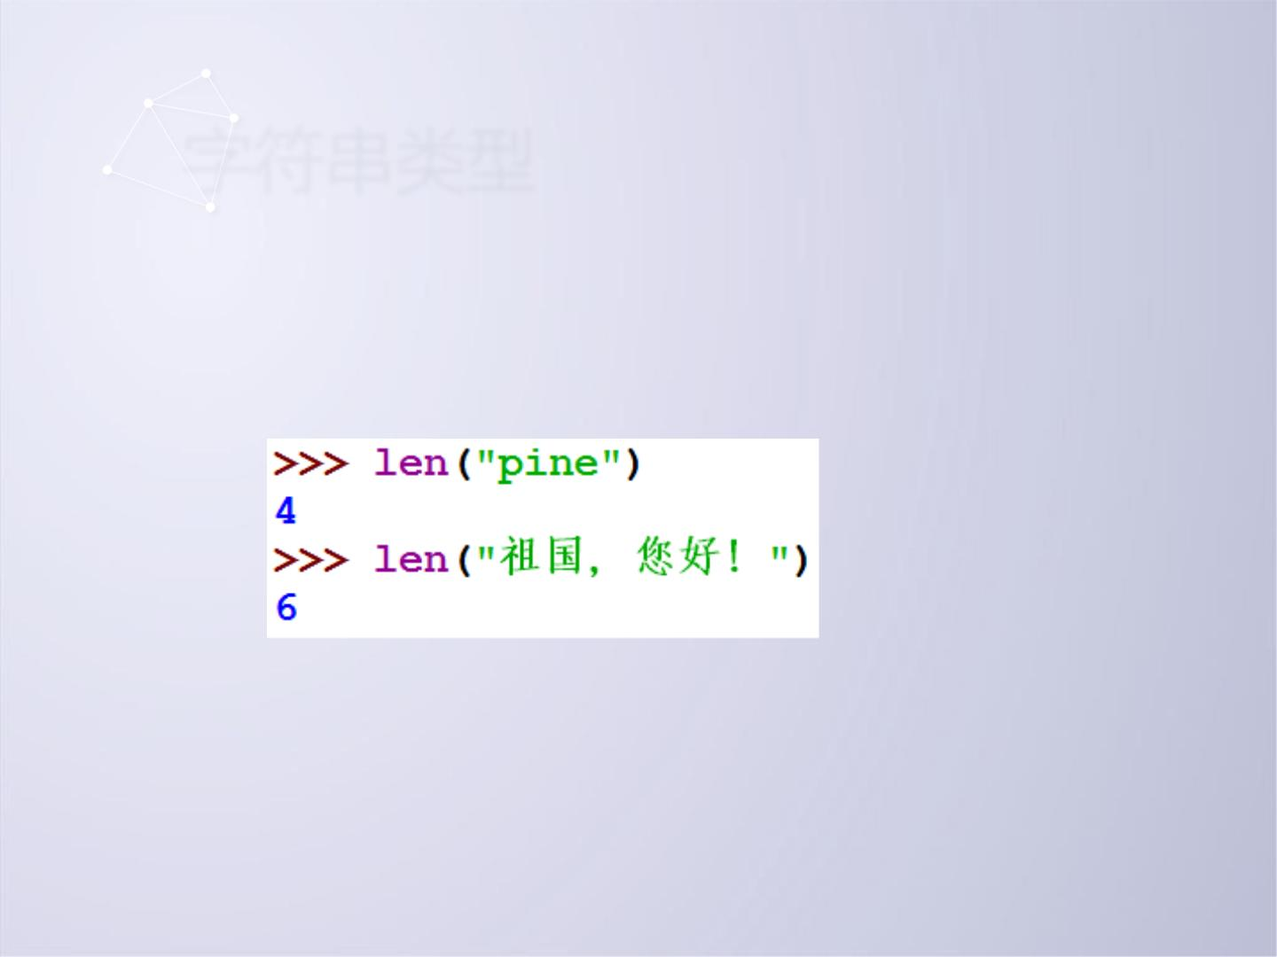
字符串类型
■ len()函数能否返回一个字符串的长度

Slide 49
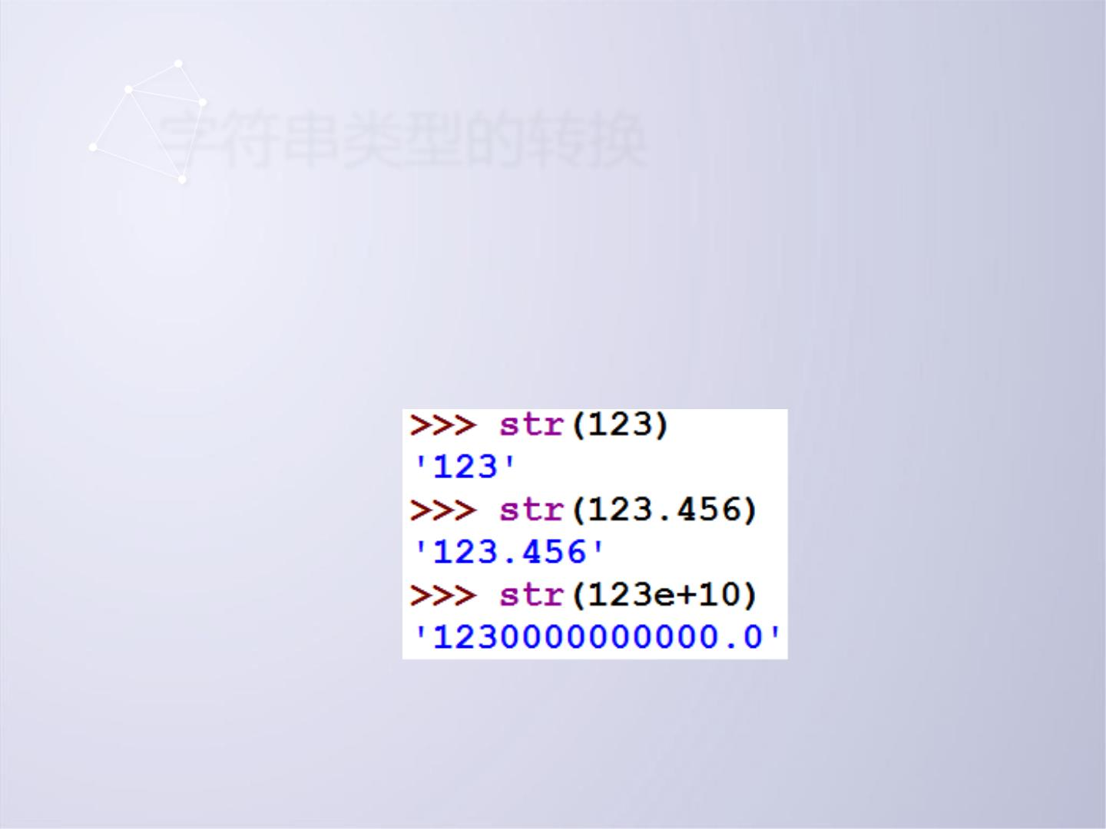
字符串类型的转换
■ 大多数数据类型都可以通过str()函数转换
为字符串

Slide 50

字符串使用实例
输入一个月份数字，返回对应月份名称缩写
这个问题的IPO模式是：
输入：输入一个表示月份的数字(1-12)
处理：利用字符串基本操作实现该功能
输出：输入数字对应月份名称的缩写

Slide 51
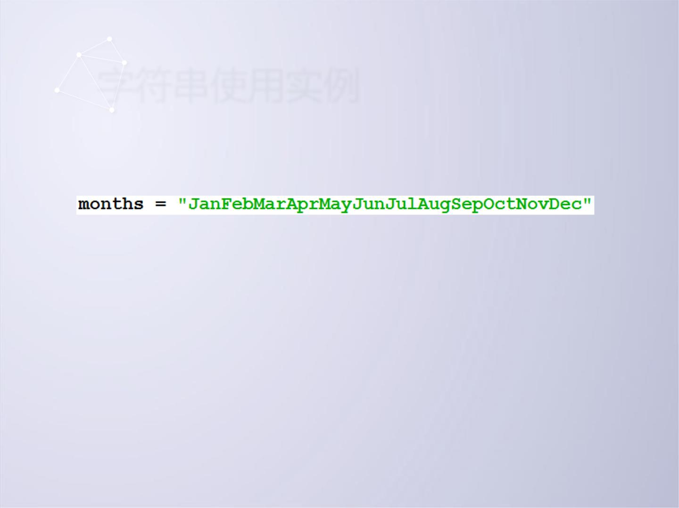
字符串使用实例
■ 将所有月份名称缩写存储在字符串中
■ 在字符串中截取适当的子串来查找特定月份
■ 找出在哪里切割子串
■ 每个月份的缩写都由3个字母组成，如果pos表示
一个月份的第一个字母，则months[pos:pos+3]表
示这个月份的缩写，即：
■
monthAbbrev = months[pos:pos+3]

Slide 52
字符串使用实例
月份 字符串中位置
Jan
1
2
3
4
0
3
6
9
Feb
Mar
Apr

Slide 53
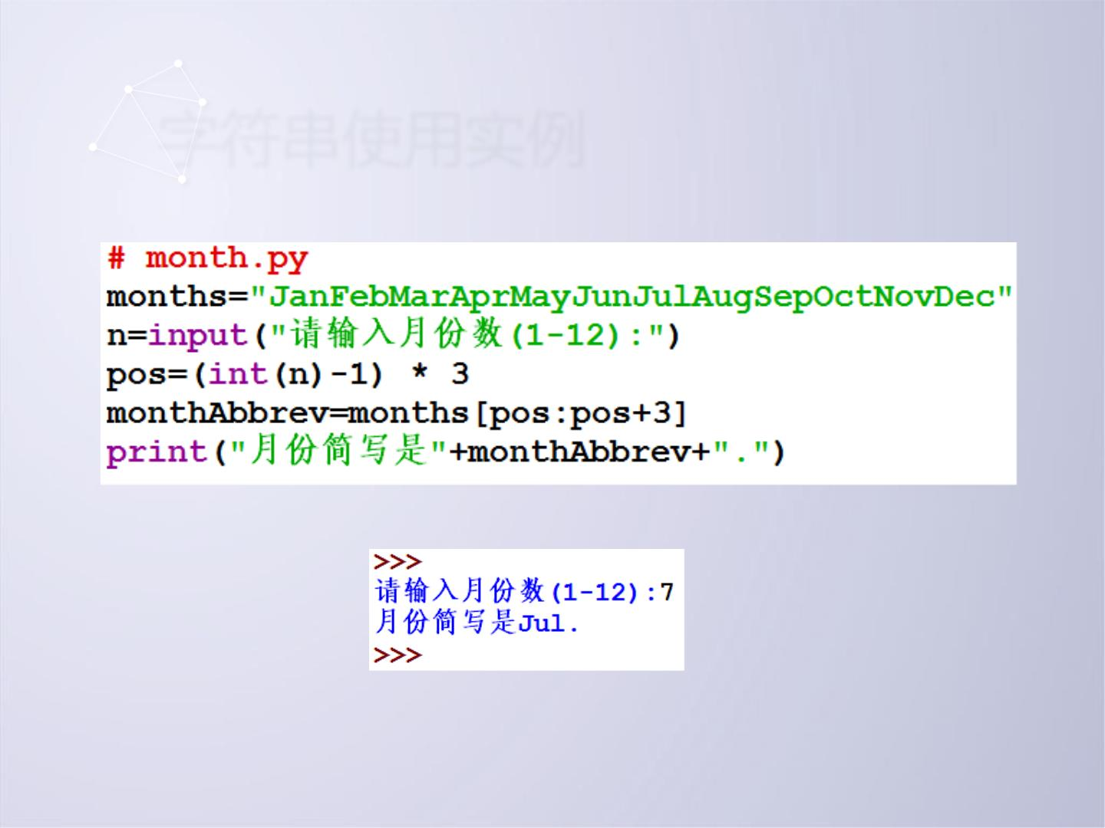
字符串使用实例

Slide 54

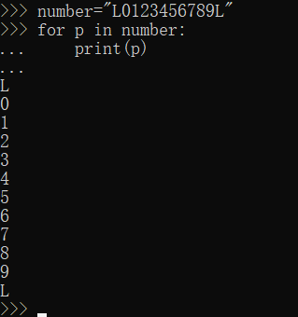
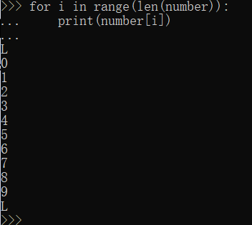
字符串的操作
可以通过 for 和 in 组成的循环来遍历字符串中
每个字符
格式如下：
for <var> in <string>:
操作

Slide 55
字符串的操作
用转义符可以在字符串中表达一些不可直接打印的信息
例如：用\n表示换行
■ 字符串"Hello\nWorld\n\nGoodbye 32\n"
■ 用print()函数打印后的输出效果如下：
Hello
World
Goodbye 32

Slide 56

内置的字符串处理函数
操作
+
含义
连接
*
重复
<string>[ ]
索引
<string>[ : ]
len(<string>)
<string>.upper()
<string>.lower()
<string>.strip()
<string>.split()
<string>.join()
<string>.find()
<string>.replace()
for <var> in <string>
剪切
长度
字符串中字母大写
字符串中字母小写
去两边空格及去指定字符
按指定字符分割字符串为数组
连接两个字符串序列
搜索指定字符串
字符串替换
字符串迭代

Slide 57

内置的字符串处理函数
微实例3.2：恺撒密码。
凯撒密码是古罗马凯撒大帝用来对军事情报进行加密的算
法，它采用了替换方法对信息中的每一个英文字符循环替换
为字母表序列该字符后面第三个字符，对应关系如下：
原文：A B C D E F G H I J K L M N O P Q R S T U V W X Y Z
密文：D E F G H I J K L M N O P Q R S T U V W X Y Z A B C
原文字符P，其密文字符C满足如下条件：
C = ( P + 3 ) mod 26
解密方法反之，满足：
P = ( C – 3 ) mod 26

Slide 58

内置的字符串处理函数
1、ASCII码
2、Unicode
3、UTF-8
微实例
m3.2 CaesarCode.py
3.2
1 plaincode = input("请输入明文: ")
2 for p in plaincode:
3
4
if ord("a") <= ord(p) <= ord("z"):
print(chr(ord("a")+(ord(p)-
5 ord("a")+3)%26), end='')
6
7
else:
print(p, end='')
微实例运行结果如下：
>>>
请输入明文: python is an excellent language.
sbwkrq lv dq hafhoohqw odqjxdjh.

Slide 59

内置的字符串处理方法
方法
描述
str.lower()
返回字符串str的副本，全部字符小写
str.upper()
返回字符串str的副本，全部字符大写
str.islower()
str.isprintable()
当str所有字符都是小写时，返回True，否则False
当str所有字符都是可打印的，返回True，否则False
当str所有字符都是字符时，返回True，否则False
str. isnumeric()
str.isspace()
当str所有字符都是空格，返回True，否则False
str.endswith(suffix[,start[,end]]) str[start: end] 以suffix结尾返回True，否则返回False
str.startswith(prefix[, start[, end]]) str[start: end] 以suffix开始返回True，否则返回False
str.split(sep=None, maxsplit=-1) 返回一个列表，由str根据sep被分割的部分构成
str.count(sub[,start[,end]])
返回str[start: end]中sub子串出现的次数
str.replace(old, new[, count])
返回字符串str的副本，所有old子串被替换为new，如果
count给出，则前count次old出现被替换
str.center(width[, fillchar])
str.strip([chars])
字符串居中函数，详见函数定义
返回字符串str的副本，在其左侧和右侧去掉chars中列出的
字符
str.zfill(width)
str.format()
返回字符串str的副本，长度为width，不足部分在左侧添0
返回字符串str的一种排版格式，3.6节将详细介绍
返回一个新字符串，由组合数据类型（见第6章）iterable
变量的每个元素组成，元素间用str分割
str.join(iterable)

Slide 60
字符串类型的格式化

Slide 61
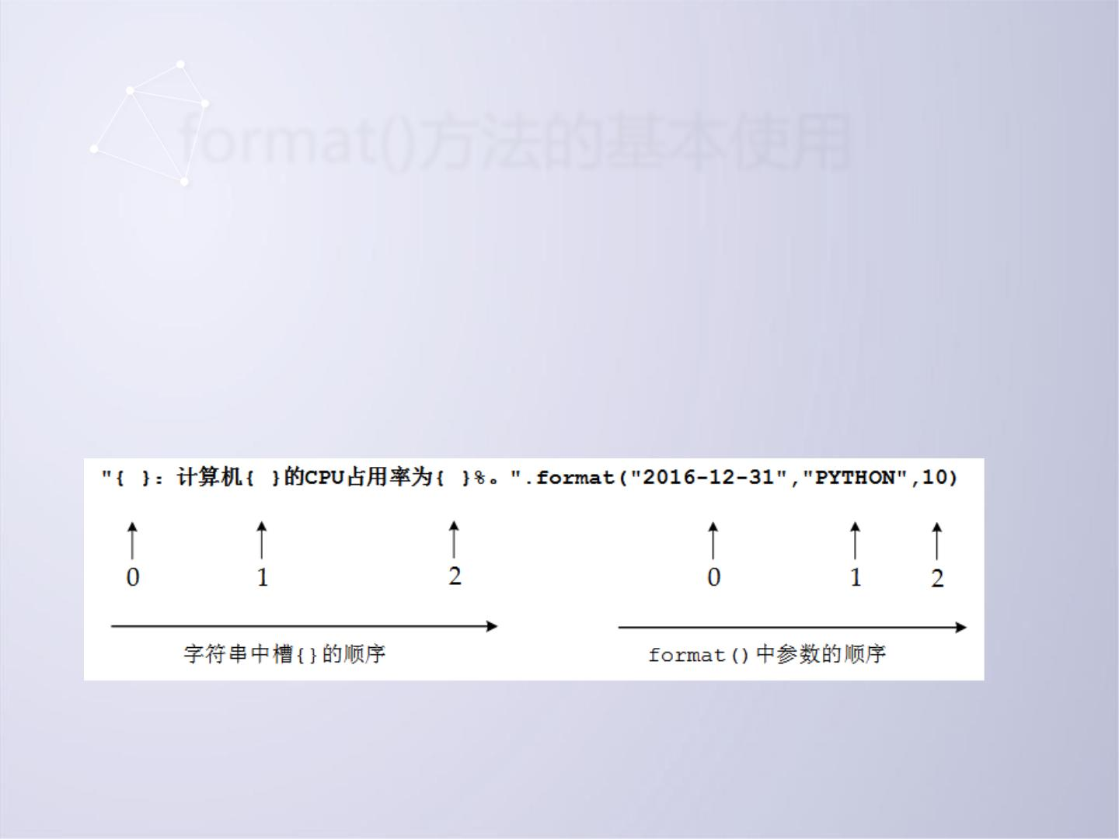
format()方法的基本使用
字符串format()方法的基本使用格式是：
<模板字符串>.format(<逗号分隔的参数>)

Slide 62
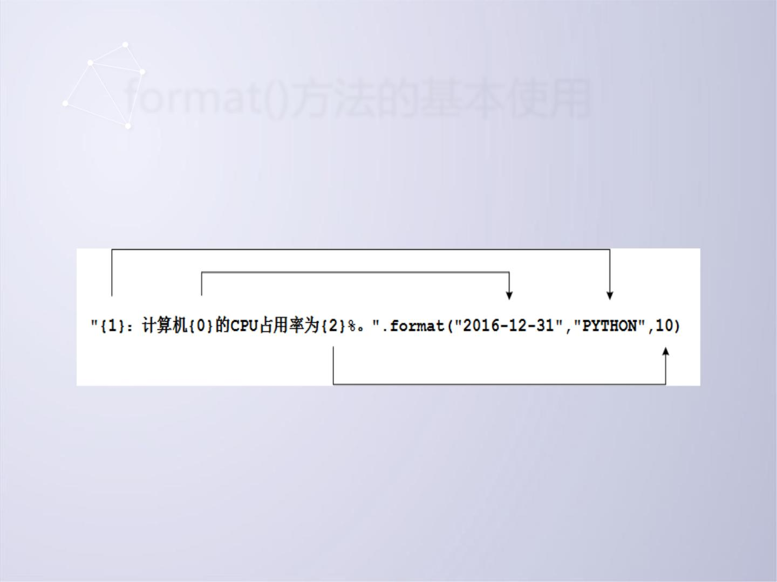
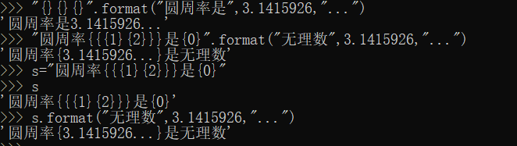
format()方法的基本使用

Slide 63
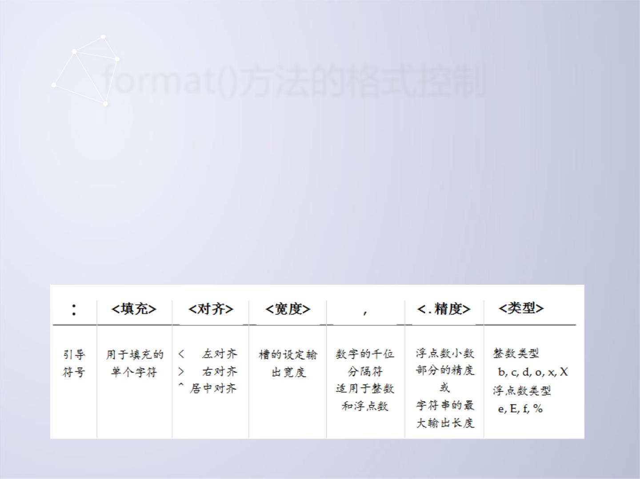
format()方法的格式控制
• format()方法中模板字符串的槽除了包括参数序号，还可以包括格式控制信
息。此时，槽的内部样式如下：{<参数序号>: <格式控制标记>}
• 其中，格式控制标记用来控制参数显示时的格式 。格式控制标记包括：<填
充><对齐><宽度>,<.精度><类型>6个字段，这些字段都是可选的，可以组
合使用，这里按照使用方式逐一介绍。

Slide 64
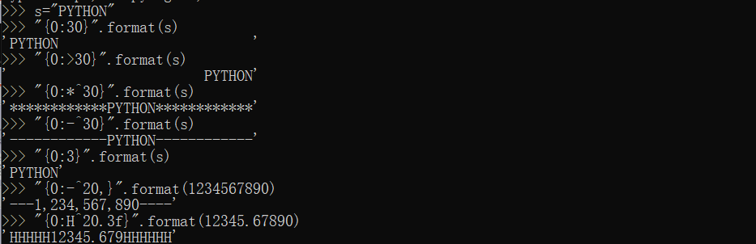

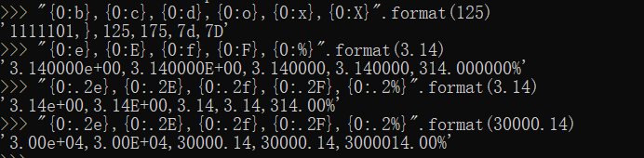
format()方法的基本使用
宽度：使用实际长度
精度：输出的最大长度

Slide 65
文本进度条

Slide 66

简单的开始
利用print()函数实现简单的非刷新文本进度条
基本思想是按照任务执行百分比将整个任务划分为100个单位，每执
行N%输出一次进度条。每一行输出包含进度百分比，代表已完成的
部分(**)和未完成的部分(..)的两种字符，以及一个跟随完成度前进的
小箭头，风格如下：
%10 [*****->.............................................]

Slide 67

简单的开始
实例代 e4.1TextProgressBar.py
码4.1
1 #e4.1TextProgressBar.py
2 import time
3 scale = 10
4 print("------执行开始------")
5 for i in range(scale+1):
6
7
8
9
a, b = '**' * i,'..' * (scale - i)
c = (i/scale)*100
print("%{:^3.0f}[{}->{}]" .format (c, a, b))
time.sleep(0.1)
10 print("------执行结束------")

Slide 68

简单的开始
程序的输出效果如下图：
------执行开始------
% 0 [->....................]
%10 [**->..................]
%20 [****->................]
%30 [******->..............]
%40 [********->............]
%50 [**********->..........]
%60 [************->........]
%70 [**************->......]
%80 [****************->....]
%90 [******************->..]
%100[********************->]
------执行结束------

Slide 69

单行动态刷新
实例代
e4.2TextProgressBar.py
码4.2
1 #e4.2TextProgressBar.py
2 import time
3 for i in range(101):
4
5
print("\r{:2}%".format(i), end="")
time.sleep(0.05)

Slide 70

单行动态刷新
上述程序在IDLE中的执行效果如下。
>>>
0% 1% 2% 3% 4% 5% 6% 7% 8% 9% 10% 11% 12% 13% 14% 15% 16%
17% 18% 19% 20% 21% 22% 23% 24% 25% 26% 27% 28% 29% 30% 31% 32% 33%
34% 35% 36% 37% 38% 39% 40% 41% 42% 43% 44% 45% 46% 47% 48% 49% 50%
51% 52% 53% 54% 55% 56% 57% 58% 59% 60% 61% 62% 63% 64% 65% 66% 67%
68% 69% 70% 71% 72% 73% 74% 75% 76% 77% 78% 79% 80% 81% 82% 83% 84%
85% 86% 87% 88% 89% 90% 91% 92% 93% 94% 95% 96% 97% 98% 99%100%
• 为什么输出没有单行刷新呢？
• 这是因为IDLE本身屏蔽了单行刷新功能，如果希望获得刷新效果，请使用控制台
命令行执行e4.2TextProgressBar.py程序。以Windows系统为例，启动命令行工
具（<Windows系统安装目录>\system32\cmd.exe），选择到
e4.2TextProgressBar.py文件所在目录执行

Slide 71

带刷新的文本进度条
实例代 e4.3TextProgressBar.py
码4.3
1
#e4.3TextProgressBar.py
2
import time
3
scale = 50
4
print("执行开始".center(scale//2,'-'))
t = time.clock()
time.perf_counter()
5
for i in range(scale+1):
6
a = '*' * i
7
b = '.' * (scale - i)
8
c = (i/scale)*100
9
t -= time.clock()
10
print("\r{:^3.0f}%[{}->{}]{:.2f}s".format(c,a,b,-
11
t),\
\:line continuation character
12
end='')
13
time.sleep(0.05)
print("\n"+"执行结束".center(scale//2,'-'))

Slide 72

带刷新的文本进度条
采用命令行的执行上述文件，效果如下：
:\>python e4.3TextProgressBar.py
-----------执行开始----------
100%[**************************************************->] 65.71s
-----------执行结束----------

Slide 73

五花八门的进度条设计函数
设计名称
Liner
趋势
设计函数
Constant
f(x) = x
Early Pause
Late Pause
Slow Wavy
Fast Wavy
Power
Speeds up
Slows down
Constant
f(x) = x+(1-sin(x*π*2+π/2))/-8
f(x) = x+(1-sin(x*π*2+π/2))/8
f(x) = x+sin(x*π*5)/20
f(x) = x+sin(x*π*20)/80
f(x) = (x+(1-x)*0.03)2
f(x) = 1+(1-x)1.5 *-1
Constant
Speeds up
Slows down
Speeds up
Slows down
Inverse Power
Fast Power
Inv. Fast Power
f(x) = (x+(1-x)/2)8
f(x) = 1+(1-x)3 *-1

